Slide 1
PP_00_00 오더유형별 오더관리
사용자 교육 매뉴얼
2013.02.25
NSIS TFT

Slide 2
문서 개정 이력
일자 | 버전 | 적요 | 작성자
2013. 02. 02 | v0.10 | 초안 작성 | 백현진대리
Notes:
1

Slide 3
오더유형 별 오더관리
< 오더유형별 오더 관리 >
생산오더를 유형별로 분류함으로써 생산오더 생성목적을 확실히하고,
향후 오더계획/실적 관리도 유형별도 한다.
ZP01 : 표준생산오더
ZP02 : Rework 오더
ZP03 : 시제품 오더
ZP04 : 시운전 오더
ZP05 : 샘플 오더

Slide 4
Rework 오더

Slide 5
교육 개요
1
과목 학습 목표
Rework order 관리: 1) 생산공정에서 부적합 발생으로 인한 수리 또는 재작업이 필요한 경우 2) 생산완료후 수리작업 및 보충전이 필요한 경우 3) 외부반입되어 수리 및 재작업이 필요한 경우 진행되는 Rework 작업 프로세스를 이해한다. 4) MTS, MTO Rework 작업에 대한 업무프로세스 이해한다. - 재작업의뢰 접수시 품질/기술팀은 재작업 판단하여, 재작업시 조건설정을 관련부서에 통보한다. - 생산관리는 재작업 대기품으로 관리하여 재작업 일정수립한다. - 생산관리는 ZP02(Rework오더) 유형으로 BOM, ROUTING 조정하여 POP에 반영한다. 주의 및 참조 > Rework order 반영의 경우 : 대량 재작업이 발생하는 경우. 생산오더에 비용 처리 및 원가 배부 시 M to M으로 진행하는경우 : 생산의 재공품의 erp 장부재고 정리시, 본부장님 승인 후 M to M 진행하기 위함. : 제품관리에서 소량 제품대체 진행시 비용차이가 적을 경우, 대표님 승인후 M to M 승인 후 진행

Slide 6
교육 개요
납기관리
2
업무 절차
조직 | To-Be 프로세스 흐름도
생산 지원
생산팀
QA팀 기술팀
4. 재작업BOM 조정(추가/삭제)
5.재작업RTN
지정
1. 재작업 의뢰
수리 대기품으로
관리
3.재작업
생산오더 생성
6. 재작업
생산오더 릴리즈
POP I/F
PP.02.01.03
실적집계
판정
재작업
2. 재작업 조건
설정통보
재작업 불가
MM.02.05.02
스크랩처리

Slide 7
교육 개요
납기관리
3
업무 절차
프로세스 흐름도 기능 설명
업무 | 설명 | ERP T-Code
1. 재작업의뢰 | 생산공정에서 불량 발생으로 수리 또는 재작업이 필요할 경우, 생산완료 후 수리작업이 필요할 경우, 외부반입되어 수리 및 재작업이 필요한경우 재작업을 의뢰함 | -
2. 재작업조건 설정통보 | 재작업 가부를 판단하여 폐기하거나, 재작업이 필요할 시에는 재작업조건 설정하여 통보한다. | -
3. 재작업 오더생성 | 리워크 오더유형으로 오더생성( ZP02) | CO01(MTS) CO08(MTO)
4. 재작업BOM 조정(추가/삭제) | 기존의 정상생산BOM을 참조하여 필요 자재만 사용
5. 재작업RTN지정 | 기존의 정상생산 라우팅을 참조하여 필요공정만 사용하고, 필요시 Activity 표준값 변경
6. 재작업오더 릴리즈 | 재작업오더 릴리즈 및 POP로 I/F 전송

Slide 8
교육 개요
납기관리
4
단원 구성
No | 단원명 | 관련 Transaction | T-코드
1 | MTS제품 Rework오더 | MTS Rework Order (ZP02) 오더 생성 | CO01
2 | MTO제품 Rework오더 | MTO Rework Order (ZP02) 오더 생성 | CO08
3 | 재고현황 레포트(체화품) | MTO/MTS 재고 수량 조회 | ZPPR0080
4 | 재작업후 재고확인 | 재고 LIST 조회 | MMBE
5 | M to M | 이전전기 | MB1B
5 | 제품 대체 수불 | 제품 대체 수불 | ZPPR0090

Slide 9
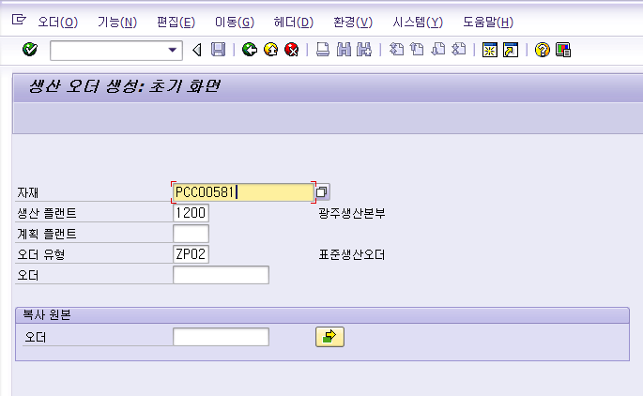
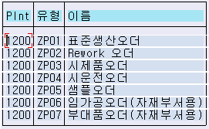
메뉴 경로
트랜잭션 코드 | CO01
트랜잭션 명 | MTS → MTS Rework오더 생성
1.생산오더 생성 : 초기화면 | 자재 MTS 자재코드 입력 (MTO 는 CO08에서 작업) 2. 생산플랜트 본사 : 1100 / 광주:1200 / 창원:1300 3. 오더유형 선택 (ZP02 : Rework 오더) 선택
[Memo] 생산오더 생성 T-code MTS : CO01 / MTO : CO08 오더유형 中 ZP01(표준생산오더)는 MPS(MRP) 실행후 계획오더에서 생산오더로 변경후 릴리즈하며, 그 外 오더유형은 CO01/CO08 에서 오더 생성

Slide 10
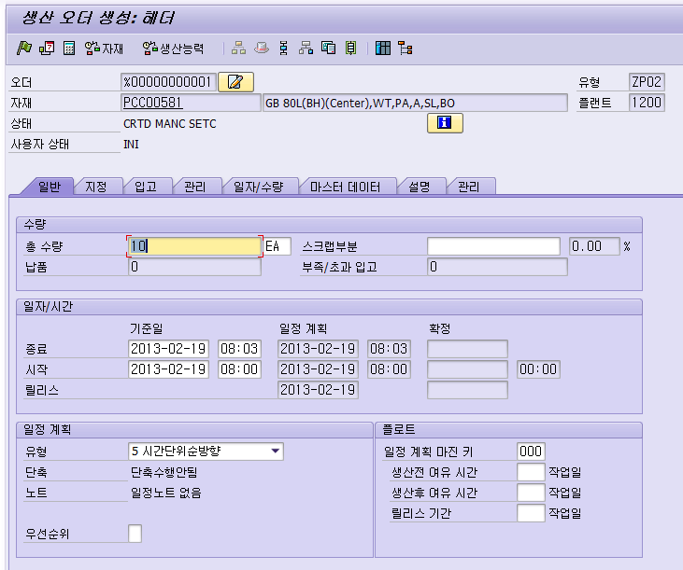
메뉴 경로
트랜잭션 코드 | CO01
트랜잭션 명 | MTS → MTS Rework오더 생성
1. 생산오더 생성 : 헤더_일반 tab | 1. 수량 : 재작업 수량 입력 2. 시작 : 재작업 일자 및 작업시작시간 입력 3. 일정계획 유형 1) 1. 순방향(Forwards) : 시작일로 생산종료일 스케쥴링 2) 2. 역방향(Backwards) : 종료일로 생산시작일 스케쥴링 3) 3. 생산능력소요량 전용(Only capacity requirement) 4) 4. 현재일자(Current date) 5) 5. 시간단위 순방향 (Forwards in time) : 시작일시로 생산종료일 스케쥴링 6) 6. 시간단위 역방향(Backwards in time) : 종료일시로 생산시작일 스케쥴링
[Memo]

Slide 11
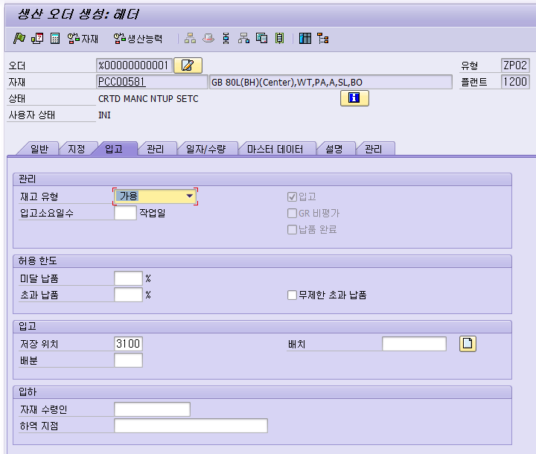
메뉴 경로
트랜잭션 코드 | CO01
트랜잭션 명 | MTS → MTS Rework오더 생성
1. 생산오더 생성 : 헤더_입고 tab | 저장위치 : Rework 생산 작업 완료후 입고될 창고지정 ex) Rework 작업 후 출고작업 진행시 품질팀의 판단에 시간이 소요될시 입고창고를 품질팀으로 지정하고, 품질팀의 가용재고라고 판단이 완료시 창고트랜스퍼하여 가용재고로 사용
[Memo]

Slide 12
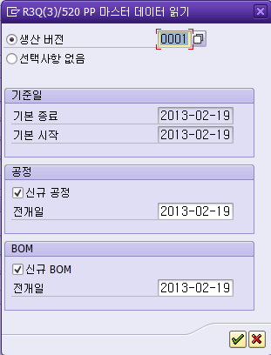
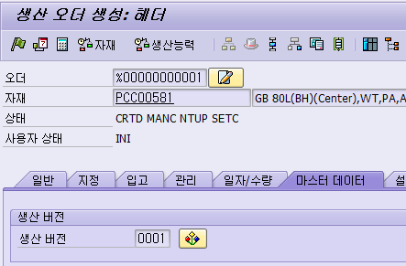
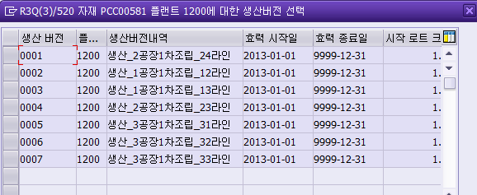
메뉴 경로
트랜잭션 코드 | CO01
트랜잭션 명 | MTS → MTS Rework오더 생성
1. 생산오더 생성 : 헤더_마스터 데이터 tab | 생산버전 : 생산작업을 진행할 Routing 및 BOM 선택 1) 클릭 2) PP 생산버전 선택위해 Possible entry 선택 3) 생산작업진행할 버전을 선택후 엔터
[Memo] Version : BOM 과 ROUTING 의 조합들의 정의
2
1
2
3
1
3

Slide 13
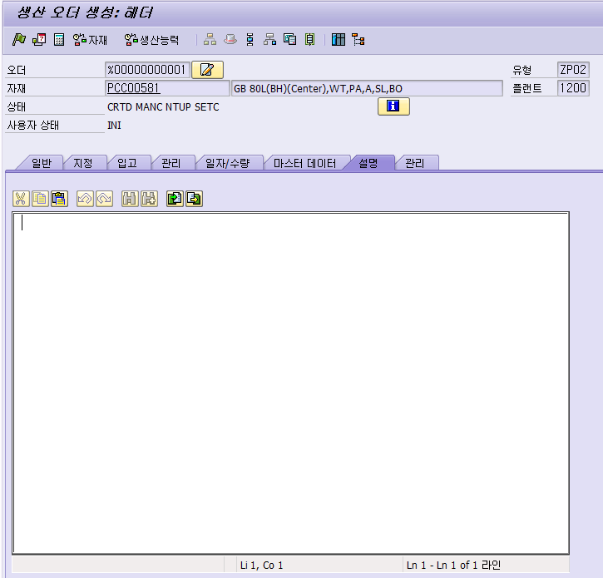
메뉴 경로
트랜잭션 코드 | CO01
트랜잭션 명 | MTS → MTS Rework오더 생성
1. 생산오더 생성 : 헤더_설명 tab | 1. 설명 tab : 생산오더에 대한 즉 Rework 작업에 대한 설명 및 Rework 작업시 유의해야할 사항등을 POP I/F 작업 지시사항 : POP 기타상항, 150 Byte 작성가능
[Memo]

Slide 14
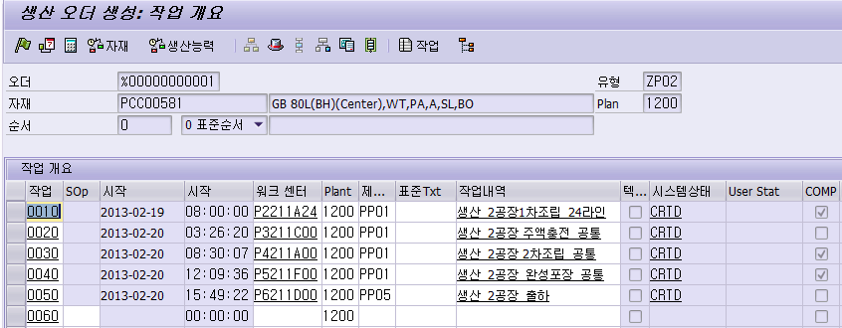
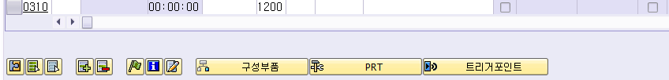
메뉴 경로
트랜잭션 코드 | CO01
트랜잭션 명 | MTS → MTS Rework오더 생성
1. 생산오더 생성 : 작업개요 | 생산오더 생성 : 헤더에서 작업개요(F5) 를 클릭하면 좌측과 같은 작업개요 화면이 보인다. 2. Rework 작업시 필요한 공정을 버튼을 통해 추가하거나 삭제 할수 있다. EX) 박스,스티커만 변경하는 재작업건 1차조립(10), 충전(20), 2차조립(30)작업이 불필요함으로 삭제하고, 완성포장(40), 출하(50)공정만 선택 3. 작업(Routing) 外 BOM 수정이 필요할시 클릭
[Memo]

Slide 15
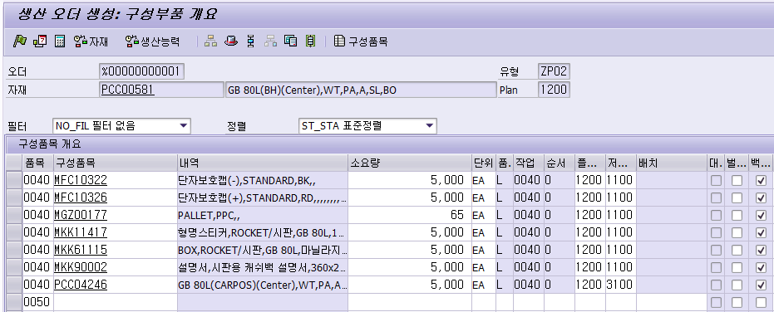
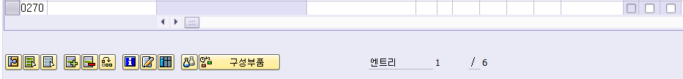
메뉴 경로
트랜잭션 코드 | CO01
트랜잭션 명 | MTS → MTS Rework오더 생성
1. 생산오더 생성 : 구성부품 개요 | 1. Rework 작업 부품 재구성 1) 작업개요에서 삭제한 공정에 Allocation 되어있는 부품구성은 삭제완료 되었으며, 2) 좌측 구성부품에서 불필요한 구성부품은 삭제를 하고, 필요한 자재항목은 추가 추가시> 구성품목,소요량,품목범주, 플랜트, 저장위치 확인 재작업 제품은 최우선 작업에 반영 EX) 박스, 스티커만 교체시에는 부분은 삭제 재작업 대상 제품은 구성부품으로 추가하여, 형명스티커, 박스, 재작업대상으로 구성결정 3) 릴리즈 , 저장 , 메시지확인. 4) POP I/F 확인
[Memo] Rework 작업이 완료 후 재작업 제품에 대한 재고를 확인 할것 상기에서는 PCC04246(GB80L:대리점(카포스))제품을 박스,스티커를 변경하여 , PCC00581(GB80L(대리점))으로 변경 예시로 PCC04246과 PCC00581 재고를 반드시 확인필요. 재작업지시(투입)수량 = 재작업 완료수량 + 재작업제품불량 수량 일치해야함. 불일치시 현물/장부재고 확인.

Slide 16
메뉴 경로
트랜잭션 코드 | CO08
트랜잭션 명 | MTO → MTO Rework 작업 진행
MTO -> MTO Rework작업 프로세스 | 1. MTO → MTO 재작업 프로세스 MTO오더는 1단계로 다른 MTO오더로 의장사양(VC)변경 및 제품 코드 변경이 어려우며, MTO재고를 MTS재고로 1차변경(MB1B / ZPPR0090)한 후 Rework Order 작업을 통해 MTS 재고를 MTO재고화 한다. MTO(S/O #1) → MTS → Rework(ZP02) → MTO(S/O #2) 2. Rework 작업을 진행할 S/O #1은 수출영업에서 반드시 Reject 하여야하며, Reject 미 실시시에는 중복생산 발생!
[Memo]
기존판매오더
생산완료
기존오더
Reject
신규판매
오더생성
재작업
발생시
기존 MTO→MTS
재고전환(MB1B)
영업/제품관리
영업
SD 재작업요청(기안)
생산본부
Rework Process
MTS → MTO 신규재고로 전환

Slide 17
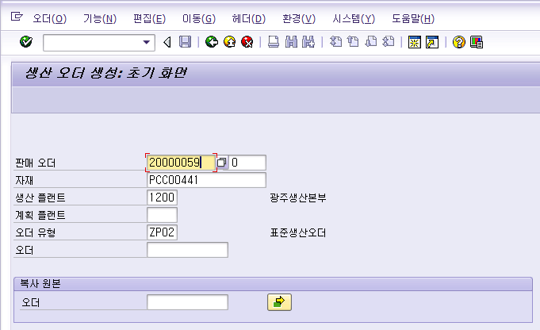
메뉴 경로
트랜잭션 코드 | CO08
트랜잭션 명 | MTO → MTO Rework 작업 진행
2. 생산오더 생성: 초기화면 | < MTO → MTO Rework 작업은 좌측 CO08 작업전 선행작업 > 1) Rework 작업할 대체 판매오더 영업으로부터 접수확인 2) 기존 판매오더 Reject 확인 3) MTO → MTS (MB1B , ZPPR0090) 를 Transfer 진행하여 MTO재고를 MTS재고로 MTM(Material To Material) Rework 작업진행 – 제품관리 및 영업에서 진행 -------------------------------------------------------------------------- 판매오더 Rework 작업하여 생산완료할 대체판매오더 넘버와 항목입력 자재 대체 판매오더의 MTO 자재항목 입력 생산 플랜트 광주 : 1200, 창원 : 1300 오더유형 ZP02 : Rework 오더 선택 후 엔터
[Memo]

Slide 18
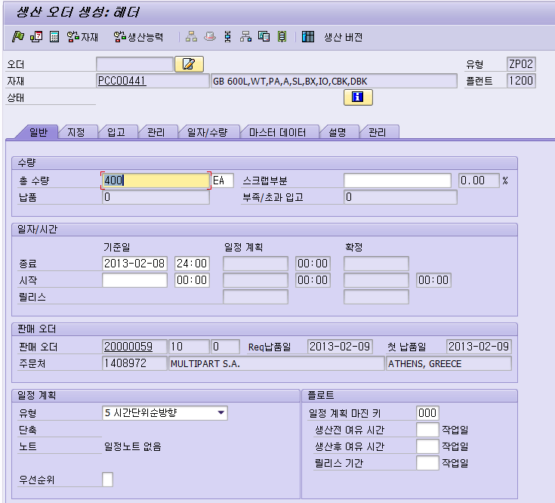
메뉴 경로
트랜잭션 코드 | CO08
트랜잭션 명 | MTO → MTO Rework 작업 진행
2. 생산오더 생성: 초기화면 _ 일반 tab | 1. 수량 : 재작업 수량 입력 2. 시작 : 재작업 일자 및 작업시작시간 입력 3. 생산오더생성(CO01) 와 다른점 MTO 제품은 판매오더와 연결
[Memo]

Slide 19
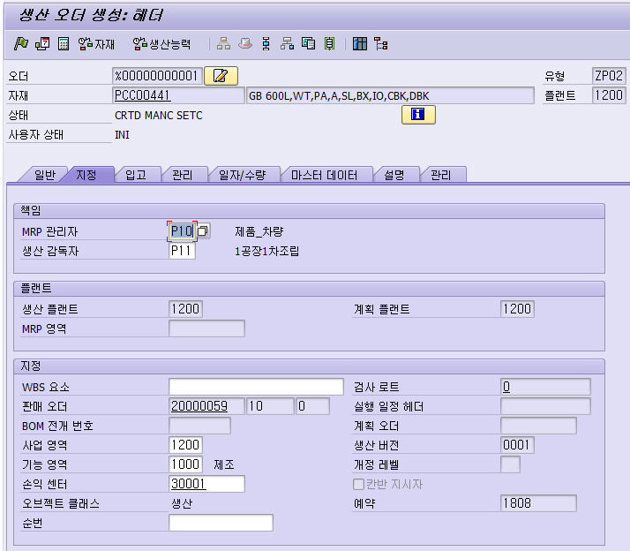
메뉴 경로
트랜잭션 코드 | CO08
트랜잭션 명 | MTO → MTO Rework 작업 진행
2. 생산오더 생성 : 헤더_지정 tab | MTS 와 다른게 MTO는 판매오더와 연결.
[Memo]

Slide 20
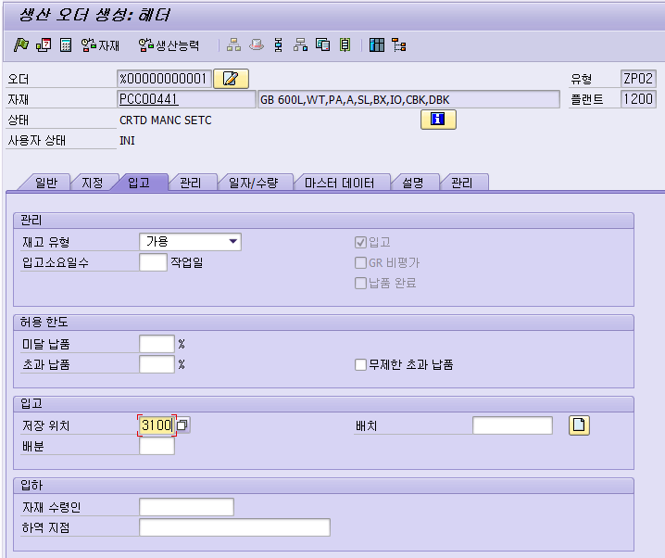
메뉴 경로
트랜잭션 코드 | CO08
트랜잭션 명 | MTO → MTO Rework 작업 진행
1. 생산오더 생성 : 헤더_입고 tab | 저장위치 : Rework 생산 작업 완료후 입고될 창고지정 ex) Rework 작업 후 출고작업 진행시 품질팀의 판단에 시간이 소요될시 입고창고를 품질팀으로 지정하고, 품질팀의 가용재고라고 판단이 완료시 창고트랜스퍼하여 가용재고로 사용
[Memo]

Slide 21
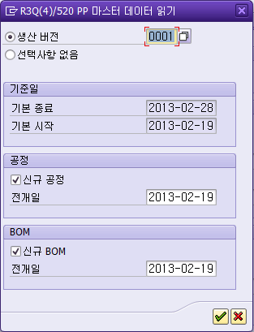
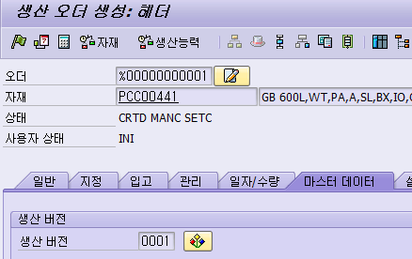
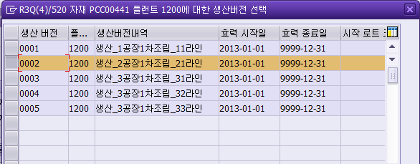
메뉴 경로
트랜잭션 코드 | CO08
트랜잭션 명 | MTO → MTO Rework 작업 진행
1. 생산오더 생성 : 헤더_마스터 데이터 tab | 생산버전 : 생산작업을 진행할 Routing 및 BOM 선택 1) 클릭 2) PP 생산버전 선택위해 Possible entry 선택 3) 생산작업진행할 버전을 선택 후 엔터
[Memo] Version : BOM 과 ROUTING 의 조합들의 정의
2
1
2
3
1
3

Slide 22
메뉴 경로
트랜잭션 코드 | CO08
트랜잭션 명 | MTO → MTO Rework 작업 진행
1. 생산오더 생성 : 헤더_설명 tab | 1. 설명 tab : 생산오더에 대한 즉 Rework 작업에 대한 설명 및 Rework 작업시 유의해야할 사항등을 POP I/F 작업 지시사항 : POP 기타상항, 150 Byte 작성가능
[Memo]

Slide 23
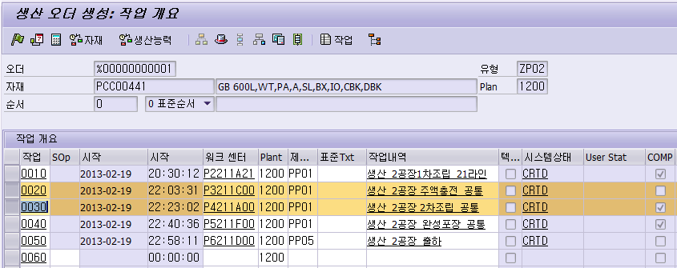
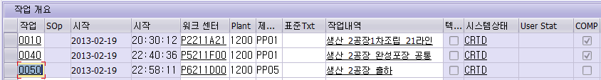
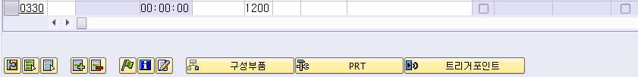
메뉴 경로
트랜잭션 코드 | CO08
트랜잭션 명 | MTO → MTO Rework 작업 진행
1. 생산오더 생성 : 작업개요 | 생산오더 생성 : 헤더에서 작업개요(F5) 를 클릭하면 좌측과 같은 작업개요 화면이 보인다. 2. Rework 작업시 필요한 공정을 버튼을 통해 추가하거나 삭제 할수 있다. EX) 인쇄 및 의장사양 변경하는 재작업건으로 충전(20), 2차조립(30)작업이 불필요함으로 삭제하고, 인쇄(10), 완성포장(40), 출하(50)공정만 선택 3. 작업(Routing) 外 BOM 수정이 필요할시 클릭
[Memo]
작업삭제

Slide 24
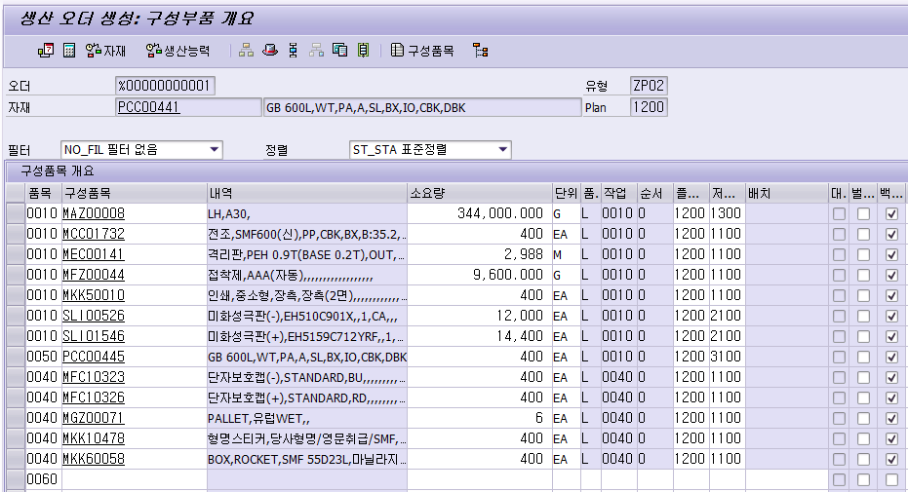
메뉴 경로
트랜잭션 코드 | CO08
트랜잭션 명 | MTO → MTO Rework 작업 진행
1. 생산오더 생성 : 구성부품 개요 | 1. Rework 작업 부품 재구성 1) 작업개요에서 삭제한 공정에 Allocation 되어있는 부품구성은 삭제완료 되었으며, 2) 좌측 구성부품에서 불필요한 구성부품은 삭제를 하고, 필요한 자재항목은 추가 추가시> 구성품목,소요량,품목범주, 플랜트, 저장위치 확인 재작업 제품은 최우선 작업에 반영 EX) 인쇄,박스,스티커등 교체시에는 부분은 삭제 재작업대상제품(MTS재고) 구성부품으로 추가 형명스티커, 박스등 재작업대상으로 구성결정 3) 릴리즈 , 저장 , 메시지확인 4) POP I/F 확인
[Memo] Rework 작업이 완료 후 재작업 제품에 대한 재고를 확인 할것 기존 판매오더를 MtoM을 통해 MTS 재고(PCC00445)로 이전한 후, 판매오더 20000059/항목10 의 PCC00441로 Rework 작업진행

Slide 25
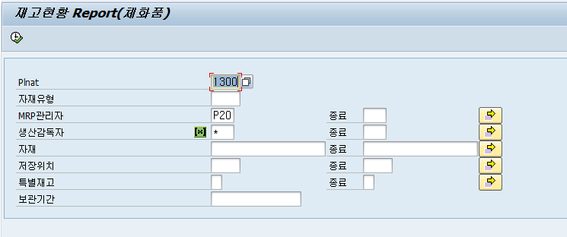
메뉴 경로
트랜잭션 코드 | ZPPR0080
트랜잭션 명 | 재고현황 Report (체화품)
 | 재고 현황 및 보관 기간을 나타내어 (반)제품의 유효기간 관리에 사용 ( 각 아이템별 체화기간 관리에 기초 데이터) 1. 플랜트 / 자재유형 / MRP관리자 / 생산감독자 자재 / 저장위치별 재고 및 보관일수 레포트
창원 : 1100 (원부자재_자재), 2100( 반제품),
2200( 반재공),3100(제품) 외 기타
광주 : 1100 (원부자재_자재), 2100( 반제품),
2200( GMH),3100(제품) 외 기타

Slide 26
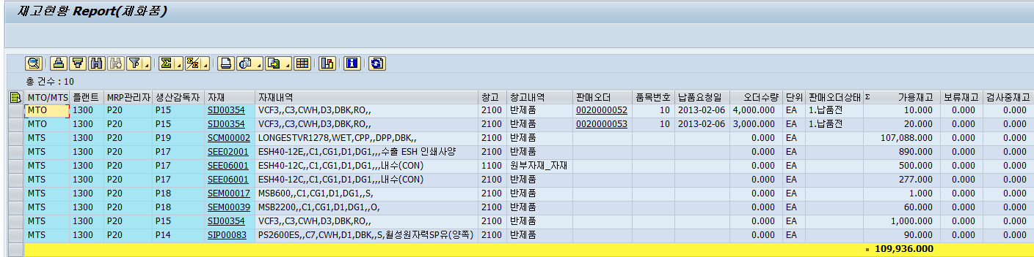
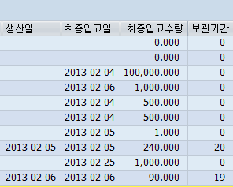
메뉴 경로
트랜잭션 코드 | ZPPR0080
트랜잭션 명 | 재고현황 Report (체화품)
MTO 오더 수량
가용 재고
생산 방식 구분

Slide 27
메뉴 경로
트랜잭션 코드 | ZPPR0080
트랜잭션 명 | 재고현황 Report (체화품)
창고 최종 입고일
창고 최종 입고수량
자재 생산일
창고 최종 입고보관 기간
제품별 유효기간 선정 비교하여 체화 제품 또는 극판을 추출한다

Slide 28
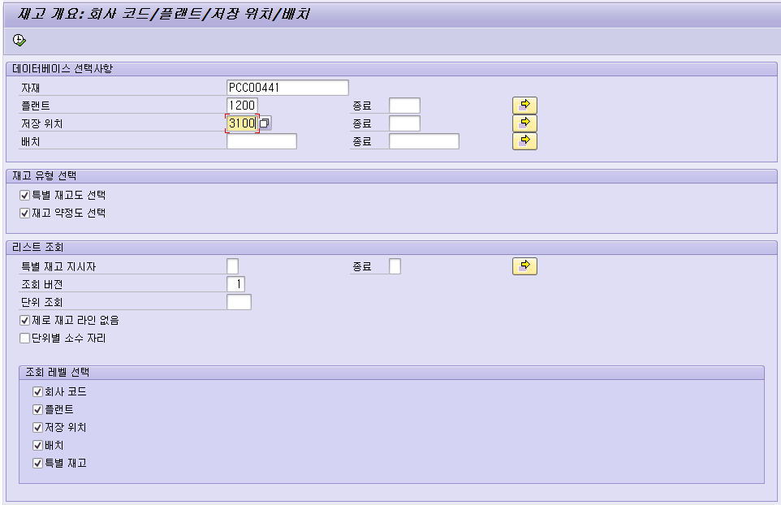
메뉴 경로
트랜잭션 코드 | MMBE
트랜잭션 명 | 재고 조회
3. 재고 개요: 회사코드/플랜트/저장위치/배치 | 자재 코드 입력 플랜트 입력 저장위치 입력 실행
[Memo]

Slide 29
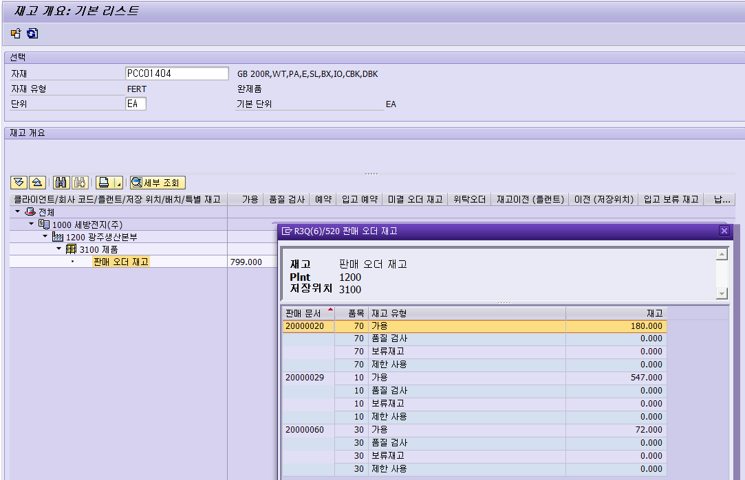
메뉴 경로
트랜잭션 코드 | MMBE
트랜잭션 명 | 재고 조회
3. 재고 개요: 회사코드/플랜트/저장위치/배치 | 자재에 대한 재고 : 가용재고, 품질검사, 보류재고 등 재고파악 2. MTO재고는 판매문서에 대한 재고확인 다른자재 조회는 자재코드 변경하고 클릭
[Memo]
3
1
2

Slide 30
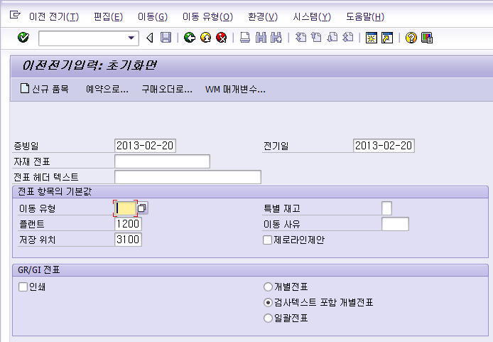
메뉴 경로
트랜잭션 코드 | MB1B
트랜잭션 명 | Material transfer
4. 이전전기입력 : 초기화면 | 전기일 : 이전전기 일자 입력 2. 이전전기 이동유형 이동유형 / 특별재고 Entry 입력 3. 플랜트 Entry 지정 4. 저장위치 이동전기할 자재의 저장위치 입력
[Memo] MB1B는 301,311만 사용하고 그외는 개발프로그램 ZPPR0090 사용 적극추천 사유 1) 개발프로그램의 사용이 용이하다. (재고까지 한눈에 파악이 가능하다.) 2) MB1B의 이동유형의 유저들이 이동유형 전체를 제대로 파악하기 어렵다. → 자재문서 흐름파악이 어렵다. 즉 회계문서에 발생이 생길시 원복이 어려우니, 처음부터 실수를 줄이기 위해서는 개발프로그램 사용추천.
이동유형 | 특별 | 이동유형텍스트 | T-CODE
301 |  | PLANT 간이동(취소) | MB1B
311 |  | PLANT내 저장위치 이동 | MB1B
411 | E | Rework MTO → MTS | ZPPR0090
923 | E | MTO → MTS | ZPPR0090
924 | E | MTS → MTO | ZPPR0090
925 | E | MTO → MTO | ZPPR0090
933 |  | MTS → MTS | ZPPR0090

Slide 31
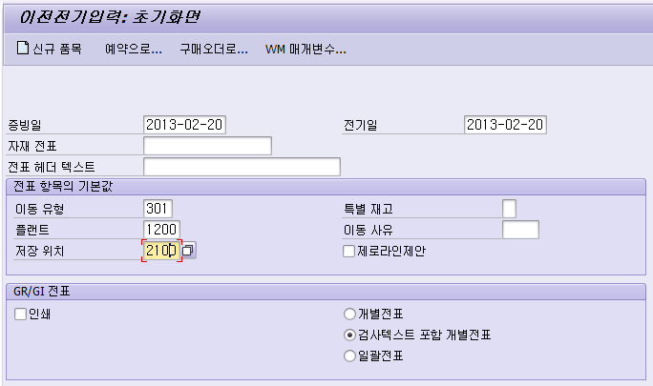
메뉴 경로
트랜잭션 코드 | MB1B
트랜잭션 명 | Material transfer
4. 이전전기입력 : 초기화면 이동유형 301 PLANT 간이동 | 전기일 / 전표헤더 텍스트 입력 : 이전전기 일자 확인 : 전표헤더 텍스트 입력 EX) 창원 AGM 극판 발송 2. 이전전기 이동유형 이동유형 / 특별재고 Entry 입력 3. 플랜트 Entry 지정 4. 저장위치 이동전기할 자재의 저장위치 입력 후 엔터
[Memo]
이동유형 | 특별 | 이동유형텍스트
301 |  | PLANT 간이동 | MB1B
311 |  | PLANT내 저장위치 이동 | MB1B
411 | E | Rework MTO → MTS | ZPPR0090
923 | E | MTO → MTS | ZPPR0090
924 | E | MTS → MTO | ZPPR0090
925 | E | MTO → MTO | ZPPR0090
933 |  | MTS → MTS | ZPPR0090

Slide 32
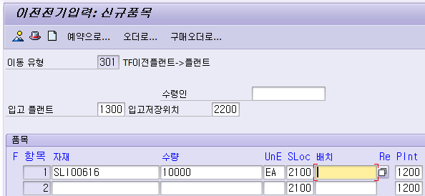
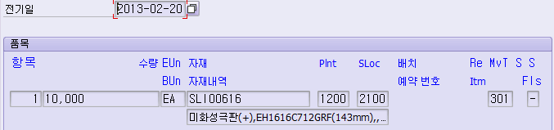
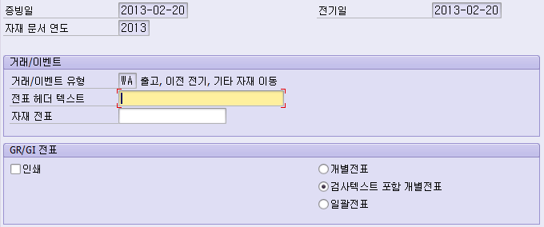
메뉴 경로
트랜잭션 코드 | MB1B
트랜잭션 명 | Material transfer
4. 이전전기입력 : 신규품목 이동유형 301 PLANT 간이동 | 수령인 / 입고플랜트 / 입고저장위치 Entry 입력 자재 / 수량 / UnE Entry 입력 개요 클릭후 입력내용 확인 헤더 클릭후 전표헤더 텍스트 입력 EX) 창원 AGM 극판 발송 전기 실행 메시지 확인
[Memo] 플랜트간 이동은 재고보유한 PLANT에서 실행.

Slide 33
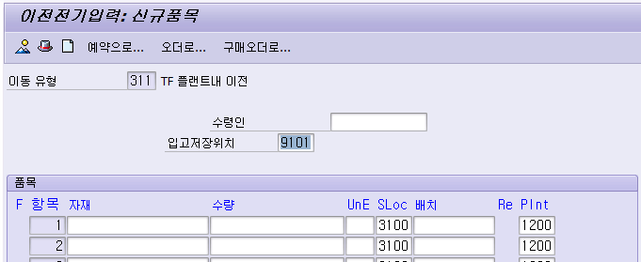
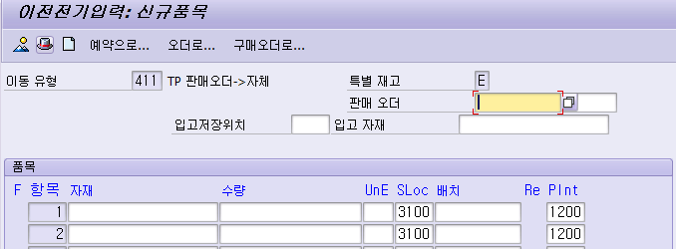
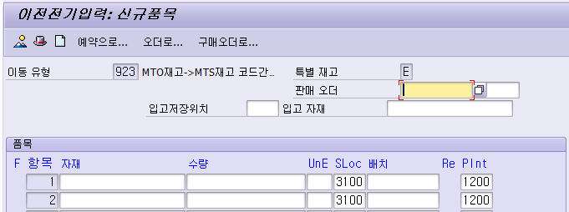
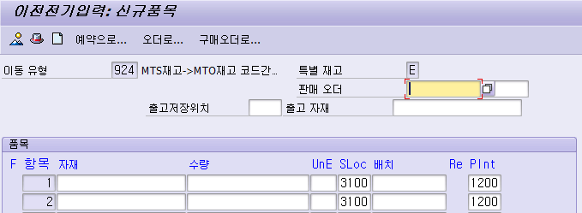
메뉴 경로
트랜잭션 코드 | MB1B
트랜잭션 명 | Material transfer
이동유형 311 : PLANT내 저장위치 이동 | 이동유형 411/E : Rework MTO → MTS
이동유형 923/E : MTO → MTS | 이동유형 924/E : MTS → MTO
[Memo]
플랜트 없이 입고저장위치만 입력
EX) 제품출고보류시
3100 → 9101(품질) 이동
품질검사 후 가용시
9101 → 3100
특별재고:E 및 판매오더와 연결된 MTO오더를
MTS 재고로 이전전기 유형
EX) MTO → MTO Rework 작업시
MTO → MTS 이동후 ZP02(Rework작업) 진행
특별재고:E 확인
판매오더와 연결된 MTO오더를 MTS 재고로 이전전기 유형
특별재고:E 확인
판매오더와 연결된 MTS오더를 MTO 재고로 이전전기 유형

Slide 34
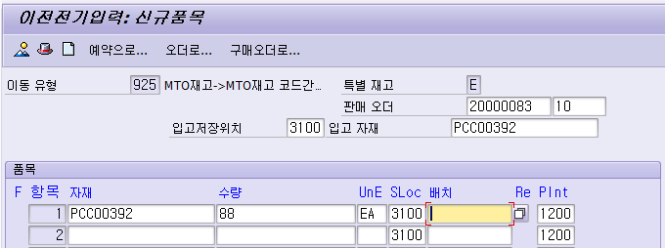
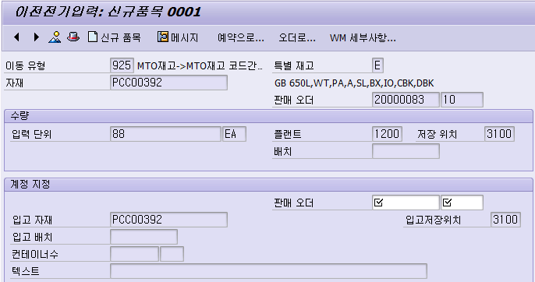
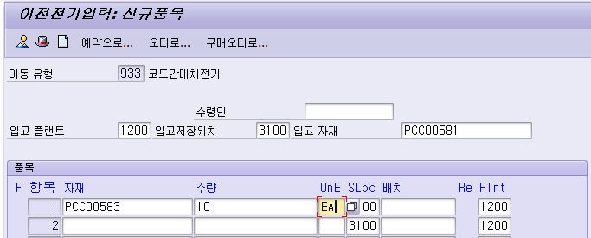
메뉴 경로
트랜잭션 코드 | MB1B
트랜잭션 명 | Material transfer
이동유형 925/E : MTO → MTO 판매오더 20000083/10, 자재 PCC00392 88대를 판매오더 OOOOOOOO/OO 오더로 이전전기 할시
이동유형 933 : MTS → MTS | ※ 1) MTO는 판매오더와 항상 연결이 되어 있기에 MTO오더의 M to M은 판매오더 및 항목을 입력하여야한다. 2) MTO 재고는 특별재고 “ E “ 를 항상 입력하여야 한다. 3) 플랜트간 이동시는 반드시 동일한 자재가 이동.
[Memo]
1. 이동전기할 판매오더/항목/입고저장위치/자재입력
2. 재고를 생성할 판매오더/항목 입력
1. 입고플랜트는 동일플랜트
2. EX) 자재 PCC00583을
PCC00581이동전기

Slide 35
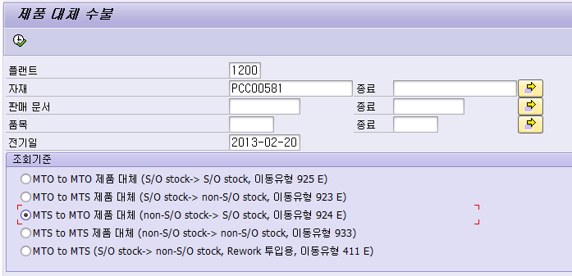
메뉴 경로
트랜잭션 코드 | ZPPR0090
트랜잭션 명 | 제품 대체 수불
5. 제품 대체 수불 | 제품대체 수불 조건 설정 1) 플랜트 입력 2) 자재코드 입력 3) MTO오더일시 판매문서/품목 입력 2. 조회기준 선택 MTO → MTO (이동유형 925/E) MTO → MTS (이동유형 923/E) MTS → MTO (이동유형 924/E) MTS → MTS (이동유형 933) MTO → MTS(Rework 투입용, 이동유형 411/E) 3. 실행
[Memo] 제품코드를 입력할시에는 관련 저장위치별 재고조회기능이 있으나, 제품코드를 입력하지 않을때는 어떤 자재를 대체 진행해야 할지 시스템은 파악할 수 없어 재고는 별도로 체크 하여야 함.

Slide 36
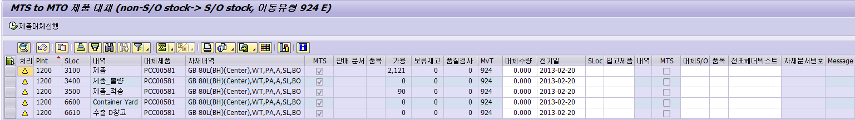
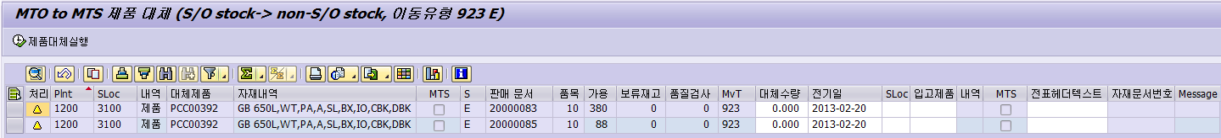
메뉴 경로
트랜잭션 코드 | ZPPR0090
트랜잭션 명 | 제품 대체 수불
5. 제품 대체 수불
전용후 제품에 대한 항목을 입력/확인 후 클릭하여 실행한다.
1. 전용전 제품
1) 저장위치별 재고 파악
2) MTS / MTO재고 확인 가능
3) MTO재고의 경우 판매문서 및 품목 확인 가능
4) 가용재고,보류재고, 품질검사 재고 확인 가능
전용후 제품
1) 대체 수량 입력
2) 전기일 입력
3) 저장위치 입력
4) 대체 자재코드 입력
5) MTO재고화시 관련 판매오더/품목 입력
6) 간단한 텍스트입력(대체사유등)

Slide 37
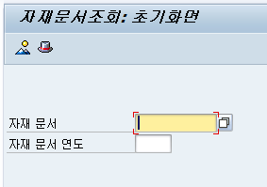
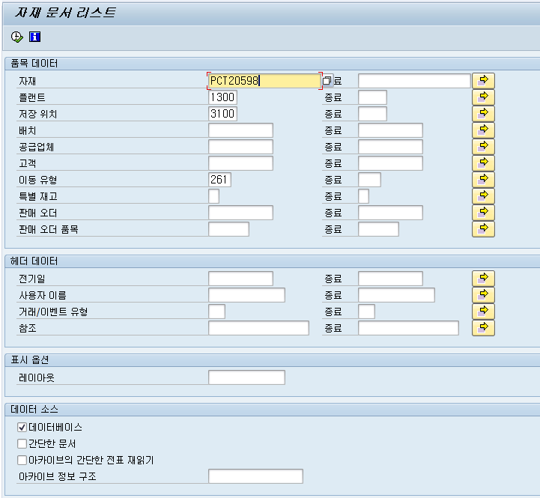
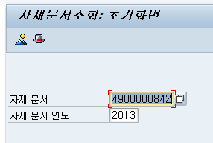
메뉴 경로
트랜잭션 코드 | MB03
트랜잭션 명 | 자재문서 조회
1
자재 문서 입력
2
자재 문서 연도 입력
1
2
자재 번호
플랜트/저장위치 입력
이동 유형 알수 있으면 입력

Slide 38
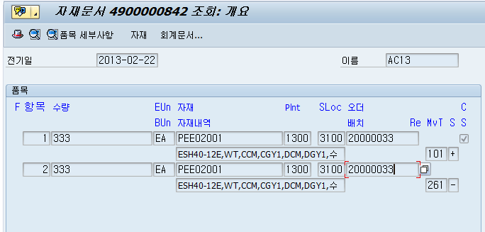
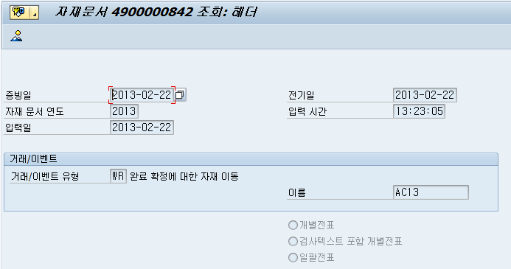
메뉴 경로
트랜잭션 코드 | MB03
트랜잭션 명 | 자재문서 조회
1
1
2
2
자재 코드
이동유형 번호
자재문서 생성자 ID

Slide 39
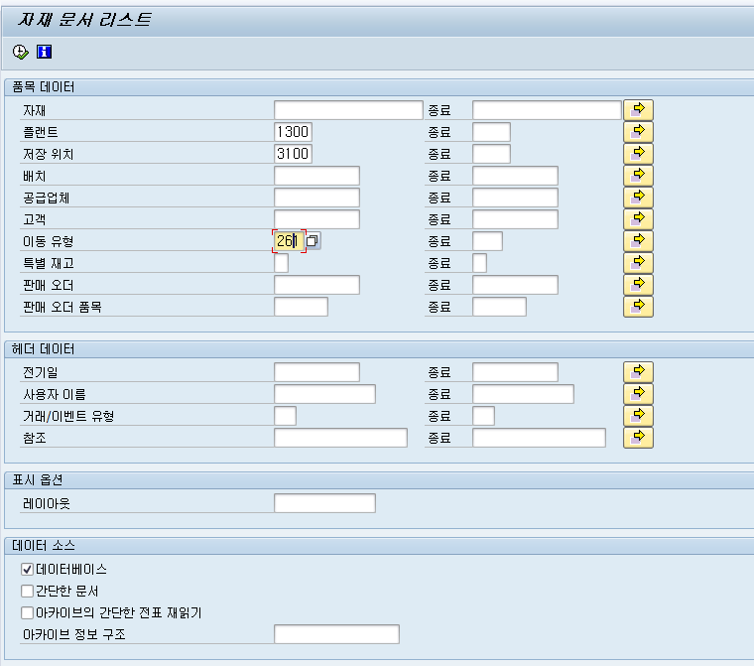
메뉴 경로
트랜잭션 코드 | MB51
트랜잭션 명 | 자재문서 리스트
1
2
자재 번호
MB51 T-Code 클릭
자재 이동유형에 대한 자재 문서 리스트를 조회
가능한 최대한 필드값을 많이 넣어야만
검색이 간단하다.
플랜트/저장위치 입력
2
실행
이동 유형 입력

Slide 40
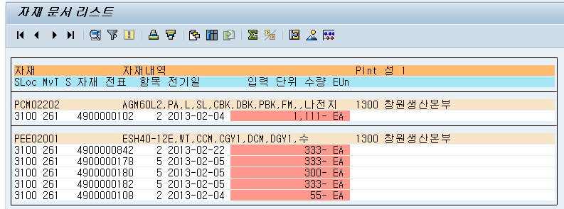
메뉴 경로
트랜잭션 코드 | MB51
트랜잭션 명 | 자재문서 리스트
자재 번호
저장 위치
이동 유형
자재 전표
전기일
이동 자재수량
공장

Slide 41
시제품 오더

Slide 42
교육 개요
1
과목 학습 목표
시제품오더 관리: 기준 : 순수 테스트 목적으로 기술팀 or 연구소에서 제품 개발 및 공정 시험, 품질 Test 목적으로 생산 요청한 제품 또는 반제품 내부 처리 기준으로 생산되는 제품 및 반제품 개발 과정에 있는 제품에 대한 시험 목적 양산품의 사양 변경 관리 주체 : 코드는 양산코드를 적용하더라도 유형이 시운전/샘플/시제품 관련 주체는 기술팀에서 주관적 관리 ( 재고 관리 실물/현물 처리 ) 시제품 코드 및 오더 관리에 대한 R&R 시제품에 대한 관리는 기술팀/연구소에서 반드시 해야하고, 관리방안 제시필요

Slide 43
교육 개요
납기관리
2
업무 절차
조직 | To-Be 프로세스 흐름도
공장
기술/연구소/품질팀
생산 관리
생 산 팀
ST 01.03.05
시험용 자재 마스터 관리
POP
시험 계획서 작성
(기안지)
1. 시제품 오더 일정 수립
2. 시제품
생산오더 생성
PP.02.01.01
3.작업 지시
4. 제품실적
매뉴얼입력
시제품생산오더
POP I/F후 제작진행
시제품 창고
(기술,연구)

Slide 44
교육 개요
납기관리
3
업무 절차
프로세스 흐름도 기능 설명
업무 | 설명 | ERP T-Code
시제품오더 일정수립 | 시험 계획서를 접수하여 시제품 생산 일정을 수립 하고 일정 계획에 준하여 생산 작업 진행 | -
시제품 생산오더 생성 | 시제품 오더유형으로 오더생성( ZP03) | CO01
 | 기존의 정상생산BOM을 참조하여 필요 자재만 사용
 | 기존의 정상생산 라우팅을 참조하여 필요공정만 사용하고, 필요시 Activity 표준값 변경
작업지시, 생산준비 | 생성된 시제품 생산오더를 작업지시하고, 생산팀에서는 시제품생산 준비한다. | POP I/F

Slide 45
교육 개요
납기관리
4
단원 구성
No | 단원명 | 관련 Transaction | T-코드
1 | 시제품오더 생성 | 시제품(ZP03) 오더 생성 | CO01

Slide 46

메뉴 경로
트랜잭션 코드 | CO01
트랜잭션 명 | 시제품 오더 생성
1.생산오더 생성 : 초기화면 | 자재 신규코드 입력 2. 생산플랜트 본사 : 1100 / 광주:1200 / 창원:1300 3. 오더유형 선택 (ZP03 : 시제품 오더) 선택
[Memo]

Slide 47

메뉴 경로
트랜잭션 코드 | CO01
트랜잭션 명 | 시제품 오더 생성
1. 생산오더 생성 : 헤더_일반 tab | 1. 수량 : 시제품 생산수량 입력 2. 시작 : 시제품 생산 일자 및 작업시작시간 입력 3. 일정계획 유형 1) 1. 순방향(Forwards) : 시작일로 생산종료일 스케쥴링 2) 2. 역방향(Backwards) : 종료일로 생산시작일 스케쥴링 3) 3. 생산능력소요량 전용(Only capacity requirement) 4) 4. 현재일자(Current date) 5) 5. 시간단위 순방향 (Forwards in time) : 시작일시로 생산종료일 스케쥴링 6) 6. 시간단위 역방향(Backwards in time) : 종료일시로 생산시작일 스케쥴링
[Memo]

Slide 48

메뉴 경로
트랜잭션 코드 | CO01
트랜잭션 명 | 시제품 오더 생성
1. 생산오더 생성 : 헤더_입고 tab | 저장위치 : 시제품 생산 작업 완료후 입고될 창고지정 2. 시제품의 창고는 기술팀/연구소 창고로 지정한다. 기술팀 (9100), 연구소(9101)
[Memo]

Slide 49
메뉴 경로
트랜잭션 코드 | CO01
트랜잭션 명 | 시제품 오더 생성
1. 생산오더 생성 : 헤더_마스터 데이터 tab | 생산버전 : 생산작업을 진행할 Routing 및 BOM 선택 1) 클릭 2) PP 생산버전 선택위해 Possible entry 선택 3) 생산작업진행할 버전을 선택후 엔터
[Memo] Version : BOM 과 ROUTING 의 조합들의 정의
2
1
2
3
1
3

Slide 50

메뉴 경로
트랜잭션 코드 | CO01
트랜잭션 명 | 시제품 오더 생성
1. 생산오더 생성 : 헤더_설명 tab | 1. 설명 tab : 생산오더에 대한 즉 Rework 작업에 대한 설명 및 시제품 생산작업시 유의해야할 사항등을 POP I/F 작업 지시사항 : POP 기타상항, 150 Byte 작성가능
[Memo]

Slide 51


메뉴 경로
트랜잭션 코드 | CO01
트랜잭션 명 | 시제품 오더 생성
1. 생산오더 생성 : 작업개요 | 생산오더 생성 : 헤더에서 작업개요(F5) 를 클릭하면 좌측과 같은 작업개요 화면이 보인다. 2. 시제품 생산작업시 필요한 공정을 버튼을 통해 추가하거나 삭제 할수 있다. EX) 박스,스티커만 변경하는 재작업건 1차조립(10), 충전(20), 2차조립(30)작업이 불필요함으로 삭제하고, 완성포장(40), 출하(50)공정만 선택 3. 작업(Routing) 外 BOM 수정이 필요할시 클릭
[Memo]

Slide 52

메뉴 경로
트랜잭션 코드 | CO01
트랜잭션 명 | 시제품 오더 생성
1. 생산오더 생성 : 구성부품 개요 | 1. 시제품 작업 부품 재구성 1) 작업개요에서 삭제한 공정에 Allocation 되어있는 부품구성은 삭제완료 되었으며, 2) 좌측 구성부품에서 불필요한 구성부품은 삭제를 하고, 필요한 자재항목은 추가 추가시> 구성품목,소요량,품목범주, 플랜트, 저장위치 확인 재공품이 시제품 극판일시에 출고저장위치 유의 3) 릴리즈 , 저장 , 메시지확인. 4) POP I/F 확인
[Memo] 시제품의 경우에는 생산반영 요청을 반드시 기안으로 접수하고 , 시제품 코드 및 하위레벨의 자재가 시제품의 경우 저장위치까지 기술/연구소에서 기안지에 관련 내용 반영하게 한다. (재고관리, 원가관리 위함.)

Slide 53
시운전 오더

Slide 54
교육 개요
1
과목 학습 목표
시운전 order 관리: 대상 : 양산전 신규 설비 시운전, LINE 증설, LINE 개조시 초기 시운전 목적으로 발생 되는 생산 주관 부서 기술,연구,품질,시설 : 별도 시험 계획서 발행(기안지) 시운전 시운전 생성 코드가 존재하는 경우 시운전을 위한 일반 생산오더를 생성하여 생산하고 시운전 생성 코드가 존재하지 않는 경우 시험 계획서(기안지)를 근거로 생산 진행함 시운전 재고 관리 시운전시 발생된 재고는 양산 투입이 가능한지에 대한 적합성을 검토하 여 주관 부서에서 폐기 or 재사용 검토후 처리 (단 코드가 없는 시운전 재고의 경우는 관련 부서 에서 폐기 원칙)

Slide 55

교육 개요
납기관리
2
업무 절차

Slide 56
교육 개요
납기관리
3
업무 절차
프로세스 흐름도 기능 설명
업무 | 설명 | ERP T-Code
시운전 생산오더 생성 | 시운전 위한 생산오더를 생성한다. | CO01
투입자재에대한 소비계정출고 | 제품코드 없이 기안지로 생산된 경우 투입된 자재에대한 비용을 특정 코스트 센터로 귀속하기 위한 소비 계정 출고를 실시 | MB1A

Slide 57
교육 개요
납기관리
4
단원 구성
No | 단원명 | 관련 Transaction | T-코드
1 | 시운전오더 | 시운전오더(ZP04) 생성 | CO01
2 | 투입자재에대한 소비계정출고 | 기타출고 | MB1A
3
4
5

Slide 58

메뉴 경로
트랜잭션 코드 | CO01
트랜잭션 명 | 시운전 오더 생성
1.생산오더 생성 : 초기화면 | 자재 시운전 요청부서 요청자재입력 2. 생산플랜트 광주:1200 / 창원:1300 3. 오더유형 선택 (ZP04 : 시운전오더) 선택
[Memo] 생산오더 생성 T-code MTS : CO01 오더유형 中 ZP01(표준생산오더)는 MPS(MRP) 실행후 계획오더에서 생산오더로 변경후 릴리즈하며, 그 外 오더유형은 CO01/CO08 에서 오더 생성

Slide 59

메뉴 경로
트랜잭션 코드 | CO01
트랜잭션 명 | 시운전 오더 생성
1. 생산오더 생성 : 헤더_일반 tab | 1. 수량 : 시운전 수량 입력 2. 시작 : 시운전 일자 및 작업시작시간 입력 3. 일정계획 유형 1) 1. 순방향(Forwards) : 시작일로 생산종료일 스케쥴링 2) 2. 역방향(Backwards) : 종료일로 생산시작일 스케쥴링 3) 3. 생산능력소요량 전용(Only capacity requirement) 4) 4. 현재일자(Current date) 5) 5. 시간단위 순방향 (Forwards in time) : 시작일시로 생산종료일 스케쥴링 6) 6. 시간단위 역방향(Backwards in time) : 종료일시로 생산시작일 스케쥴링
[Memo]

Slide 60

메뉴 경로
트랜잭션 코드 | CO01
트랜잭션 명 | 시운전 오더 생성
1. 생산오더 생성 : 헤더_입고 tab | 저장위치 1) 시운전 생산 작업 완료후 입고될 창고지정 2) 기술팀창고(9100), 품질팀창고(9101), 연구소창고(9102) 2. 시운전은 품질/기술팀 저장창고로 지정하여 입고 1) 시운전제품은 생산즉시 가용재고로 할수 없고 2) 품질/기술팀 저장창고로 입고 3100으로 입고시 영업에서 가용재고로 판단 3) 양산재고로 이관하기 위해서는 품질팀의 품질검사 후 4) Rework 작업 및 이전전기(MB1B/311)으로 가용재고화 Rework 작업 구성부품시 저장위치 입력 유의
[Memo]

Slide 61
메뉴 경로
트랜잭션 코드 | CO01
트랜잭션 명 | 시운전 오더 생성
1. 생산오더 생성 : 헤더_마스터 데이터 tab | 생산버전 : 생산작업을 진행할 Routing 및 BOM 선택 1) 클릭 2) PP 생산버전 선택위해 Possible entry 선택 3) 생산작업진행할 버전을 선택후 엔터
[Memo] 신규라인 생성시에는 작업장, 라우팅, 버전을 사전에 생산팀에서 생성 후 오더반영
2
1
2
3
1
3

Slide 62
메뉴 경로
트랜잭션 코드 | CO01
트랜잭션 명 | 시운전 오더 생성
1. 생산오더 생성 : 헤더_설명 tab | 1. 설명 tab : 시운전 생산오더에 대한 즉 시운전오더 작업에 대한 설명 및 생산작업시 유의해야할 사항등을 POP I/F 작업 지시사항 : POP 기타사항, 150 Byte 작성가능
[Memo]

Slide 63
메뉴 경로
트랜잭션 코드 | CO01
트랜잭션 명 | 시운전 오더 생성
1. 생산오더 생성 : 작업개요 | 생산오더 생성 : 헤더에서 작업개요(F5) 를 클릭하면 좌측과 같은 작업개요 화면이 보인다. 2. 시운전 작업시 필요한 공정을 버튼을 통해 추가하거나 삭제 할수 있다. 3. 작업(Routing) 外 BOM 수정이 필요할시 클릭
[Memo]

Slide 64

메뉴 경로
트랜잭션 코드 | CO01
트랜잭션 명 | 시제품오더 생성
1. 생산오더 생성 : 구성부품 개요 | 1. 시운전 생산작업작업 부품 재구성 1) 작업개요에서 삭제한 공정에 Allocation 되어있는 부품구성은 삭제되며, 2) 좌측 구성부품에서 불필요한 구성부품은 삭제하고, 필요한 자재항목은 추가 추가시 > 구성품목,소요량,품목범주, 플랜트, 저장위치 확인 시운전의 구성부품이 저장위치 확인 3) 릴리즈 , 저장 , 메시지확인. 4) POP I/F 확인
[Memo]

Slide 65

메뉴 경로
트랜잭션 코드 | MB1A
트랜잭션 명 | 기타출고
2. 투입자재에 대한 소비계정 출고 | < 시운전시 제품코드 없이 기안지로 생산된 경우 > 투입된 자재에대한 비용을 특정 코스트 센터로 귀속하기 위한 소비 계정 출고를 실시함 -------------------------------------------------------------------- 증빙일 / 전기일 확인입력 전표에더 텍스트 입력 이동유형 선택 후 엔터 201 : 창고에서 코스트센터에 대한 소비
[Memo]

Slide 66

메뉴 경로
트랜잭션 코드 | MB1A
트랜잭션 명 | 기타출고
2. 투입자재에 대한 소비계정 출고 | 코스트센터(필수항목값) : Cost Center 확인 및 입력 자재코드, 수량, 단위, 저장위치 입력 후 엔터/ 저장 메시지 확인
[Memo]

Slide 67
샘플 오더

Slide 68
교육 개요
1
과목 학습 목표
샘플 order 관리: SAMPLE 오더관리 샘플생산 요청건은 기술팀 단일 창구로 접수. 기준정보를 생성 및 기 생성된 기준정보로 빈/반/완제품 SAMPLE오더관리. SAMPLE 오더 관리 프로세스 기술팀에서 샘플 생산에 필요한 코드 생성. 샘플요청부서(영업등)에서 샘플제작사양에 대해 기술에 기안지등으로 접수시키고 기술팀에서는 접수된 기안지등을 기준으로 BOM LIST결정하여 생산관리로 통보. 생산관리파트에서는 통보된 BOM LIST 와 기존 Routing를 참조하여, 생산오더를 생성하고, 생산 오더를 릴리즈하여 POP I/F. 생산팀은 POP에 I/F된 생산 오더를 참조하여 샘플 제작 샘플창고 입력 샘플창고관리 QA창고 : 생산품질검증에 관련된 샘플 및 시료 기술창고 : 설비,시제품 및 영업에서 요청된 시료 및 샘플, 바이어발송용 제품 창고 관리주체는 각각 QA,기술팀

Slide 69

교육 개요
납기관리
2
업무 절차

Slide 70
교육 개요
납기관리
3
업무 절차
프로세스 흐름도 기능 설명
업무 | 설명 | ERP T-Code
샘플 생산오더 생성 | 샘플 위한 생산오더(ZP05)를 생성한다. | CO01

Slide 71
교육 개요
납기관리
4
단원 구성
No | 단원명 | 관련 Transaction | T-코드
1 | 샘플오더생성 | 샘플오더(ZP05) 생성 | CO01
2
3
4
5

Slide 72

메뉴 경로
트랜잭션 코드 | CO01
트랜잭션 명 | 샘플 오더 생성
1.생산오더 생성 : 초기화면 | 자재 샘플오더 요청부서 요청자재입력 2. 생산플랜트 광주:1200 / 창원:1300 3. 오더유형 선택 (ZP04 : 시운전오더) 선택
[Memo]

Slide 73

메뉴 경로
트랜잭션 코드 | CO01
트랜잭션 명 | 샘플 오더 생성
1. 생산오더 생성 : 헤더_일반 tab | 1. 수량 : 샘플 수량 입력 2. 시작 : 샘플생산 일자 및 작업시작시간 입력 3. 일정계획 유형 1) 1. 순방향(Forwards) : 시작일로 생산종료일 스케쥴링 2) 2. 역방향(Backwards) : 종료일로 생산시작일 스케쥴링 3) 3. 생산능력소요량 전용(Only capacity requirement) 4) 4. 현재일자(Current date) 5) 5. 시간단위 순방향 (Forwards in time) : 시작일시로 생산종료일 스케쥴링 6) 6. 시간단위 역방향(Backwards in time) : 종료일시로 생산시작일 스케쥴링
[Memo]

Slide 74
메뉴 경로
트랜잭션 코드 | CO01
트랜잭션 명 | 샘플 오더 생성
1. 생산오더 생성 : 헤더_입고 tab | 저장위치 1) 샘플 생산 작업 완료후 입고될 창고지정 9100(기술팀창고) 9101(품질팀창고) 9102(연구소창고)
[Memo]

Slide 75
메뉴 경로
트랜잭션 코드 | CO01
트랜잭션 명 | 샘플 오더 생성
1. 생산오더 생성 : 헤더_마스터 데이터 tab | 생산버전 : 생산작업을 진행할 Routing 및 BOM 선택 1) 클릭 2) PP 생산버전 선택위해 Possible entry 선택 3) 생산작업진행할 버전을 선택후 엔터
[Memo] 신규라인 생성시에는 작업장, 라우팅, 버전을 사전에 생산팀에서 생성 후 오더반영
2
1
2
3
1
3

Slide 76
메뉴 경로
트랜잭션 코드 | CO01
트랜잭션 명 | 샘플 오더 생성
1. 생산오더 생성 : 헤더_설명 tab | 1. 설명 tab : 생산오더에 대한 즉 샘플오더 작업에 대한 설명 및 생산작업시 유의해야할 사항등을 POP I/F 작업 지시사항 : POP 기타사항, 150 Byte 작성가능
[Memo]

Slide 77
메뉴 경로
트랜잭션 코드 | CO01
트랜잭션 명 | 샘플 오더 생성
1. 생산오더 생성 : 작업개요 | 생산오더 생성 : 헤더에서 작업개요(F5) 를 클릭하면 좌측과 같은 작업개요 화면이 보인다. 2. 샘플 작업시 필요한 공정을 버튼을 통해 추가하거나 삭제 할수 있다. 3. 작업(Routing) 外 BOM 수정이 필요할시 클릭
[Memo]

Slide 78
메뉴 경로
트랜잭션 코드 | CO01
트랜잭션 명 | 샘플 오더 생성
1. 생산오더 생성 : 구성부품 개요 | 1. 샘플 생산작업작업 부품 재구성 1) 작업개요에서 삭제한 공정에 Allocation 되어있는 부품구성은 삭제되며, 2) 좌측 구성부품에서 불필요한 구성부품은 삭제하고, 필요한 자재항목은 추가 추가시 > 구성품목,소요량,품목범주, 플랜트, 저장위치 확인 시운전의 구성부품이 저장위치 확인 3) 릴리즈 , 저장 , 메시지확인. 4) POP I/F 확인
[Memo]

